Slide 1
人 工 智 能
第十二章 遗传算法
徐长明

Slide 2
主要内容
从全局最优解到近优解/满意解/局部最优解/任意解
爬山法（纯粹的利用）
  基本爬山法
  允许侧向移动的爬山法
随机重爬（利用+探索+无信息交换的并行）
随机漫步（纯粹的探索）
模拟退火（利用+探索）≈ 爬山法 + 随机漫步
柱/束搜索（有信息交换的并行）
遗传算法（利用+探索+有信息交换的并行）≈ 爬山法 + 随机漫步 + 柱搜索

Slide 3
从全局最优解到近优解/满意解/局部最优解
几个基本概念
  评估函数。用于比较不同解的质量。将解空间中的状态映射为数字。
  步长和邻域。
  局部极值。
基本的爬山法：
  扩展当前状态，产生该状态的各子节点。
  修改或维持当前最佳解。
  评估各个子节点，并选择最好的子节点进一步扩展，不保留兄弟节点和父节点。

Slide 4
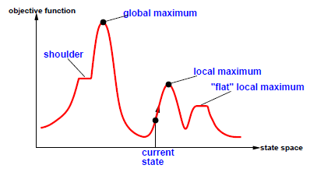
状态空间的图形化描述

Slide 5
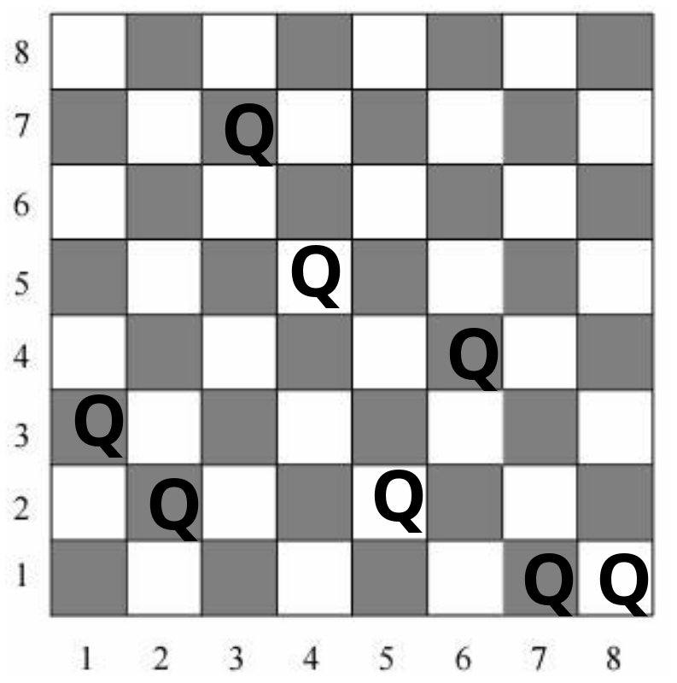
例1 八皇后问题（法一：蛮力搜索）。找任意一个解。
右图是随机生成的一个初始局
面。具体的生成方法是：
连续生成8个范围在1~8随机数。
第i个随机数的数值代表放置于
第i列上的皇后所在的行数。
令局面x估值函数f(x) = “冲突的皇后对数”，则上图中f(x) = 4。
令局面x的后继函数O(x) 用于生成x中某个产生冲突的皇后所有可行的着法。

Slide 6
八皇后问题（法二：修改解）。找任意一个解。
右图是随机生成的一个初始局
面。具体的生成方法是：
随机生成一个由1~8数字构成的
排列。第i个数值代表放置于第i
列上的皇后所在的行数。
令局面x估值函数f(x) = “冲突的皇后对数”，则上图中f(x) = 4。
令局面x的后继函数O(x) ：将x中某个产生冲突的皇后的列与其它所有皇后所在的列的所有交换。

Slide 7
几种爬山策略
1、基本爬山法
  卡住的概率 0.86 平均3步
  成功的概率 0.14 平均4步
2、改进的爬山法（允许侧移100次）
  卡住的概率 0.04 平均64步
  成功的概率 0.96 平均21步
3、随机重爬
  多次爬山，每次都随机选择起点，直到爬山成功。
  若问题有解，只要重爬的机会足够多，就能找到解。

Slide 8
随机重爬
  已知一次爬山成功的概率为p、成功所需的平均步数为N_{s}，失败所需的平均步数为N_{f}；
  则找到解所需迭代（爬山）次数的数学期望为m=1/p；
  而找到一个解的总步数（各次爬山的步数之和）的期望为n= N_{s} + N_{f} *(m-1)步。
用随机重爬的方法解三百万皇后问题，不到一分钟就可以找到一个解。
算法 | p | N_{s} | N_{f} | m | n
基本爬山法 | 0.14 | 4 | 3 | 7 | 4+6*3=22
允许侧移的爬山法 | 0.96 | 21 | 64 | 1.06 | 21+0.06*64=25

Slide 9
爬山法的问题：
  局部最优问题。多个局部的极值点，就如同一座群山中，往往有多个小山峰一样。按照局部搜索的一般方法，会陷入局部极值点；
  步长问题。如果步长选择得不合适，即便是单极值的指标函数，一般的局部搜索算法也可能找不到一个可以接受的解；
  初始点位置问题。一般的局部搜索算法是否能找到全局最优解，与初始点的位置有很大的依赖关系。

Slide 10
遗 传 算 法

Slide 11
12.1 遗传算法
遗传算法由Holland在Adaptation in Natural and Artificial System一书中首先提出。借鉴了生物学进化的原理，体现了“物竞天择，适者生存”的生物进化规律。
遗传算法与其他求解算法的重要不同在于：
  种群中的解（个体）之间存在竞争；
  可利用随机变化这种自然进化的方式搜索新解。

Slide 12
生物体
细胞
染色体
每个基因编码了生物机体的某种特征
基因

Slide 13
12.1 遗传算法
遗传算法 生物进化
问题的一个解 个体/染色体
适应度函数 适应性
适应值最大的解
被保留的概率最大 适者生存

Slide 14
12.1 遗传算法
遗传算法 生物进化
解的编码 染色体
编码的基本元素 基因
由适应度函数选择的一组解 种群
由双亲产生后代 交叉
编码的某些分量发生变化 变异

Slide 15
遗传算法与生物进化之间的对应关系
●个体就是模拟生物个体而对问题中的可行解的一种称呼。
● 种群就是模拟生物种群而由若干个体组成的群体, 它一般是整个搜索空间的一个很小的子集。

Slide 16
适应度与适应度函数
● 适应度借鉴生物个体对环境的适应程度,而对问题中的个体对象所设计的表征其优劣的一种测度。
● 适应度函数是问题中的全体个体与其适应度之间的一个对应关系。它一般是一个实值函数。该函数就是遗传算法中指导搜索的评价函数。

Slide 17
染色体与基因
染色体就是问题中个体的某种字符串形式的编码表示。字符串中的字符就称为基因。例如：
个体 染色体
9 ---- 1001
（2，5，6）---- 010 101 110

Slide 18
遗传操作
亦称遗传算子，就是关于染色体的运算。遗传算法中有三种遗传操作:
● 选择
● 交叉
● 变异

Slide 19
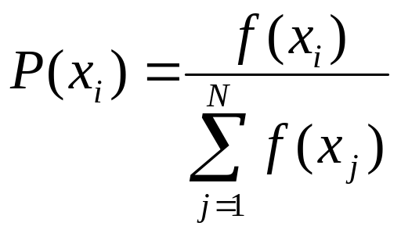
选择
通常做法是：对于一个规模为N的种群S,按每个染色体x_{i}∈S的选择概率P(x_{i})所决定的选中机会, 分N次从S中随机选定N个染色体, 并进行复制。
这里的选择概率P(x_{i})的计算公式为

Slide 20
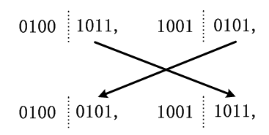
交叉
交叉 就是互换两个染色体某些位上的基因。
设染色体 s₁=01001011, s₂=10010101, 交换其后4位基因, 即
s₁′=01000101, s₂′=10011011
可以看做是原染色体s₁和s₂的子代染色体。

Slide 21
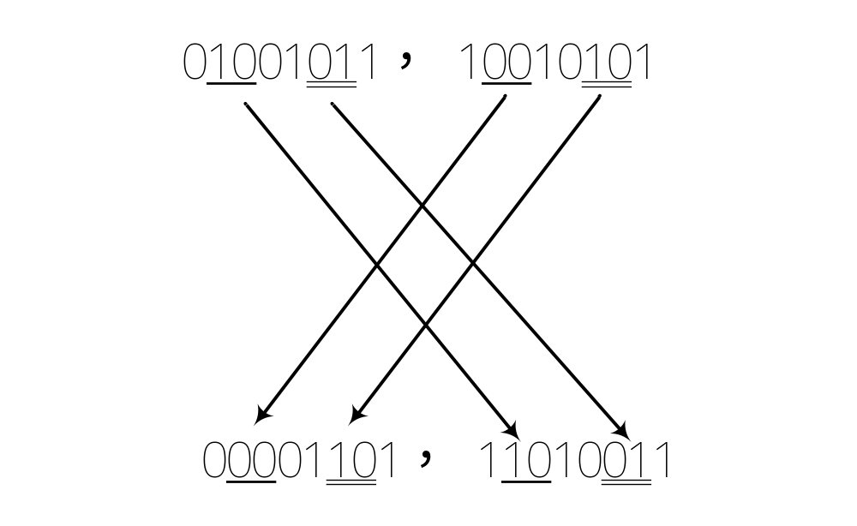
其它的交叉方式

Slide 22
变异
变异 就是改变染色体某个(些)位上的基因。
例如, 设染色体 s=11001101
将其第三位上的0变为1, 即
s=11001101 →11101101= s′。
s′也可以看做是原染色体s的子代染色体。

Slide 23
基本遗传算法
生成初始种群
计算适应度
终止 ?
结束
选择
交叉
变异
生成新一代种群

Slide 24
算法中的一些控制参数
■ 种群规模
■ 最大换代数
■ 交叉率(crossover rate)就是参加交叉运算的染色体个数占全体染色体总数的比例，记为P_{c},取值范围一般为0.4～0.99。
■ 变异率(mutation rate)是指发生变异的基因位数所占全体染色体的基因总位数的比例，记为P_{m}，取值范围一般为0.0001～0.1。

Slide 25
基本遗传算法
步1 在搜索空间U上定义一个适应度函数f(x)，给定种群规模N，交叉率P_{c}和变异率P_{m}，代数T；
步2 随机产生U中的N个个体s₁, s₂, …, s_{N}，组成初始种群S={s₁, s₂, …, s_{N}}，置代数计数器t=1；
步3 计算S中每个个体的适应度f(s_{i}) ；
步4 若终止条件满足，则取S中适应度最大的个体作为所求结果，算法结束。

Slide 26
步5 按选择概率P(x_{i})所决定的选中机会，每次从S中随机选定1个个体并将其染色体复制，共做N次，然后将复制所得的N个染色体组成群体S₁；
步6 按交叉率P_{c}所决定的参加交叉的染色体数c，从S₁中随机确定c个染色体，配对进行交叉操作，并用产生的新染色体代替原染色体，得群体S₂；

Slide 27
步7 按变异率P_{m}所决定的变异次数m，从S₂中随机确定m个染色体，分别进行变异操作，并用产生的新染色体代替原染色体，得群体S₃；
步8 将群体S₃作为新一代种群，即用S₃代替S，t = t+1，转步3；

Slide 28
问题：利用遗传算法求解区间［0,31］上的二次函数y=x²的最大值。
Y
y=x²
31 X

Slide 29
分析
原问题可转化为在区间［0, 31］中搜索能使y取最大值的点a的问题。那么，［0, 31］ 中的点x就是个体, 函数值f(x)恰好就可以作为x的适应度，区间［0, 31］就是一个(解)空间 。这样, 只要能给出个体x的适当染色体编码, 该问题就可以用遗传算法来解决。

Slide 30
(1) 设定种群规模,编码染色体，产生初始种群。
将种群规模设定为4；用5位二进制数编码染色体；取下列个体组成初始种群S₁:
s₁= 13 (01101), s₂= 24 (11000)
s₃= 8 (01000), s₄= 19 (10011)
(2) 定义适应度函数,
取适应度函数：f (x)=x²

Slide 31
(3) 计算各代种群中的各个体的适应度, 并对其染色体进行遗传操作,直到适应度最高的个体(即31（11111）)出现为止。

Slide 32
首先计算种群S₁中各个体
s₁= 13(01101), s₂= 24(11000)
s₃= 8(01000), s₄= 19(10011)
的适应度f (s_{i}) 。
容易求得
f (s₁) = f(13) = 13² = 169
f (s₂) = f(24) = 24² = 576
f (s₃) = f(8) = 8² = 64
f (s₄) = f(19) = 19² = 361

Slide 33
再计算种群S₁中各个体的选择概率。
选择概率的计算公式为
由此可求得
P(s₁) = P(13) = 0.14
P(s₂) = P(24) = 0.49
P(s₃) = P(8) = 0.06
P(s₄) = P(19) = 0.31

Slide 34
● 赌轮选择法
s₄
0.31
s₃
s₁
0.14
0.06
s₂
0.49
赌轮选择示意

Slide 35
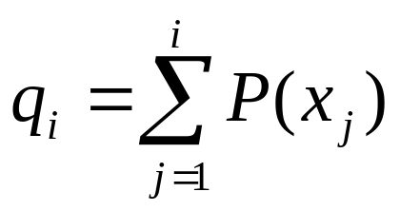
在算法中赌轮选择法可用下面的子过程来模拟:  ① 在［0, 1］区间内产生一个均匀分布的随机数r。
② 若r≤q₁,则染色体x₁被选中。
③ 若q_{k-1}<r≤q_{k}(2≤k≤N), 则染色体x_{k}被选中。 其中的q_{i}称为染色体x_{i} (i=1, 2, …, n)的积累概率, 其计算公式为

Slide 36
选择
设从区间［0, 1］中产生4个随机数如下:
r₁ = 0.450126, r₂ = 0.110347
r₃ = 0.572496, r₄ = 0.98503
染色体 | 适应度 | 选择概率 | 积累概率 | 选中次数
s₁=01101 | 169 | 0.14 | 0.14 | 1
s₂=11000 | 576 | 0.49 | 0.63 | 2
s₃=01000 | 64 | 0.06 | 0.69 | 0
s₄=10011 | 361 | 0.31 | 1.00 | 1

Slide 37
于是，经复制得群体：
s₁’ =11000（24）, s₂’ =01101（13）
s₃’ =11000（24）, s₄’ =10011（19）

Slide 38
交叉
设交叉率p_{c}=100%，即S₁中的全体染色体都参加交叉运算。
设s₁’与s₂’配对，s₃’与s₄’配对。分别交换后两位基因，得新染色体：
s₁’’=11001（25）, s₂’’=01100（12）
s₃’’=11011（27）, s₄’’=10000（16）

Slide 39
变异
设变异率p_{m}=0.001。
这样，群体S₁中共有
5×4×0.001=0.02
位基因可以变异。
0.02位显然不足1位，所以本轮遗传操作不做变异。

Slide 40
于是，得到第二代种群S₂：
s₁=11001（25）, s₂=01100（12）
s₃=11011（27）, s₄=10000（16）

Slide 41
第二代种群S₂中各染色体的情况
染色体 | 适应度 | 选择概率 | 积累概率 | 估计的 选中次数
s₁=11001 | 625 | 0.36 | 0.36 | 1
s₂=01100 | 144 | 0.08 | 0.44 | 0
s₃=11011 | 729 | 0.41 | 0.85 | 2
s₄=10000 | 256 | 0.15 | 1.00 | 1

Slide 42
假设这一轮选择操作中，种群S₂中的4个染色体都被选中，则得到群体：
s₁’=11001（25）, s₂’= 01100（12）
s₃’=11011（27）, s₄’= 10000（16）
做交叉运算，让s₁’与s₂’，s₃’与s₄’ 分别交换后三位基因，得
s₁’’ =11100（28）, s₂’’ = 01001（9）
s₃’’ =11000（24）, s₄’’ = 10011（19）
这一轮仍然不会发生变异。

Slide 43
于是，得第三代种群S3：
s₁=11100（28）, s₂=01001（9）
s₃=11000（24）, s₄=10011（19）

Slide 44
第三代种群S₃中各染色体的情况
染色体 | 适应度 | 选择概率 | 积累概率 | 估计的 选中次数
s₁=11100 | 784 | 0.44 | 0.44 | 2
s₂=01001 | 81 | 0.04 | 0.48 | 0
s₃=11000 | 576 | 0.32 | 0.80 | 1
s₄=10011 | 361 | 0.20 | 1.00 | 1

Slide 45
设这一轮的选择-复制结果为：
s₁’=11100（28）, s₂’=11100（28）
s₃’=11000（24）, s₄’=10011（19）
做交叉运算，让s₁’与s₄’，s₂’与s₃’ 分别交换后两位基因，得
s₁’’=11111（31）, s₂’’=11100（28）
s₃’’=11000（24）, s₄’’=10000（16）
这一轮仍然不会发生变异。

Slide 46
于是，得第四代种群S₄：
s₁=11111（31）, s₂=11100（28）
s₃=11000（24）, s₄=10000（16）

Slide 47
显然，在这一代种群中已经出现了适应度最高的染色体s₁=11111。于是，遗传操作终止，将染色体“11111”作为最终结果输出。
然后，将染色体“11111”解码为表现型，即得所求的最优解：31。
将31代入函数y=x²中，即得原问题的解，即函数y=x²的最大值为961。

Slide 48
Y
Y
y=x²
y=x²
8 13 19 24 X
12 16 25 27 X
第一代种群及其适应度
第二代种群及其适应度
Y
Y
y=x²
y=x²
9 19 24 28 X
16 24 28 31 X
第三代种群及其适应度
第四代种群及其适应度

Slide 49
例 4.2 用遗传算法求解TSP。
分析
由于其任一可能解—— 一个合法的城市序列，即n个城市的一个排列，都可以事先构造出来。于是，我们就可以直接在解空间（所有合法的城市序列）中搜索最佳解。这正适合用遗传算法求解。

Slide 50
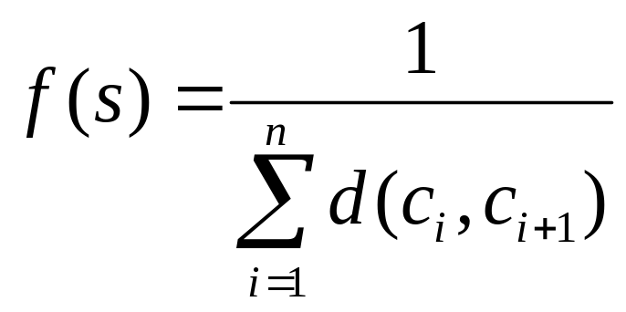
（1）定义适应度函数
我们将一个合法的城市序列s=（c₁, c₂, …, c_{n}, c_{n+1}）(c_{n+1}就是c₁)作为一个个体。这个序列中相邻两城之间的距离之和的倒数就可作为相应个体s的适应度，从而适应度函数就是

Slide 51
（2）对个体s=（c₁, c₂, …, c_{n}, c_{n+1}）进行编码。但对于这样的个体如何编码却不是一件直截了当的事情。因为如果编码不当，就会在实施交叉或变异操作时出现非法城市序列即无效解。
例如，对于5个城市的TSP，我们用符号A、B、C、D、E代表相应的城市，用这5个符号的序列表示可能解即染色体。

Slide 52
然后进行遗传操作。设
s₁=（A, C, B, E, D, A），s₂=（A, E, D, C, B, A）
实施常规的交叉或变异操作，如交换后三位，得
s₁’=（A,C,B,C,B,A）， s₂’=（A,E,D,E,D,A）
或者将染色体s1第二位的C变为E，得
s₁’’=（A, E, B, E, D, A）
可以看出，上面得到的s₁’， s₂’和s₁’’都是非法的城市序列。

Slide 53
交叉
TSP: A B C D E
交叉操作
双亲： A B C D E 和 D B C E A
A B C E D
变异操作
染色体：A B C D E
A D B C E (移动)
A E C D B (互换)

Slide 54
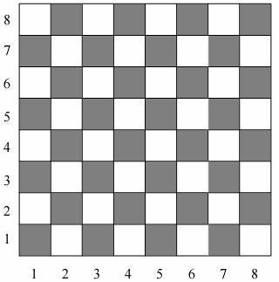
八皇后问题
八皇后问题的遗传算法求解。

Slide 55

问题的编码
右图的八皇后局面可编码为字符串
3 2 7 5 2 4 1 1

Slide 56
适应度函数
可选择“不冲突的皇后对”的数目，显然，函数的数值越大越好。
  对于右图f(x) = 23;

Slide 57
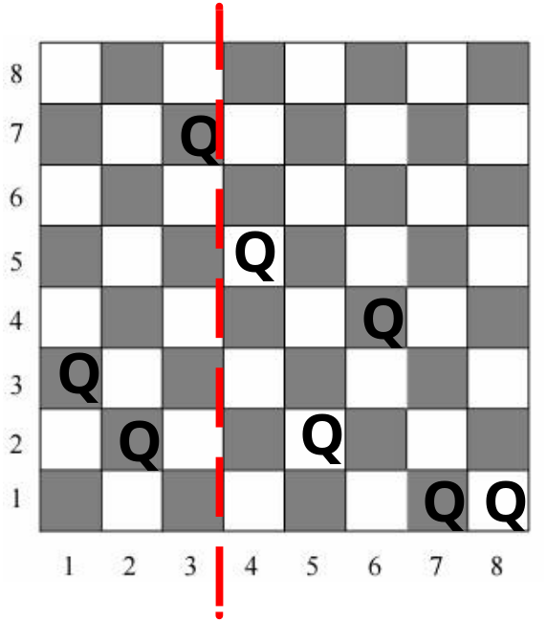
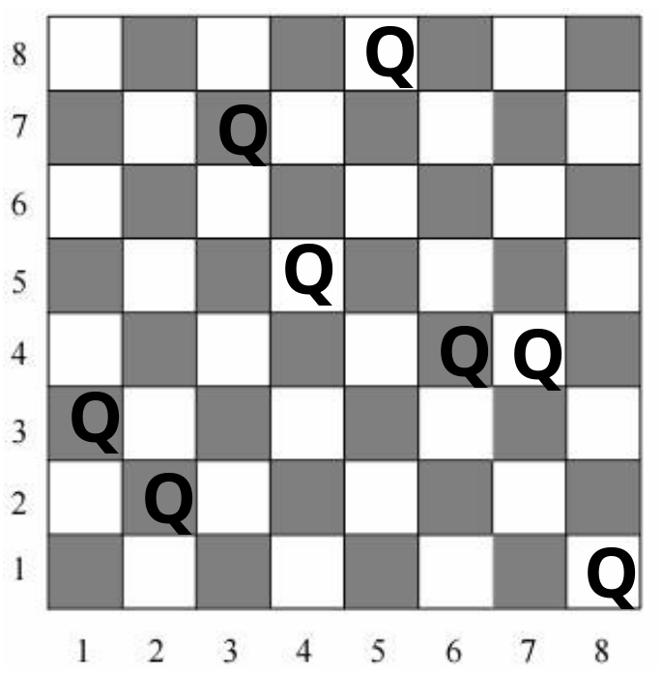
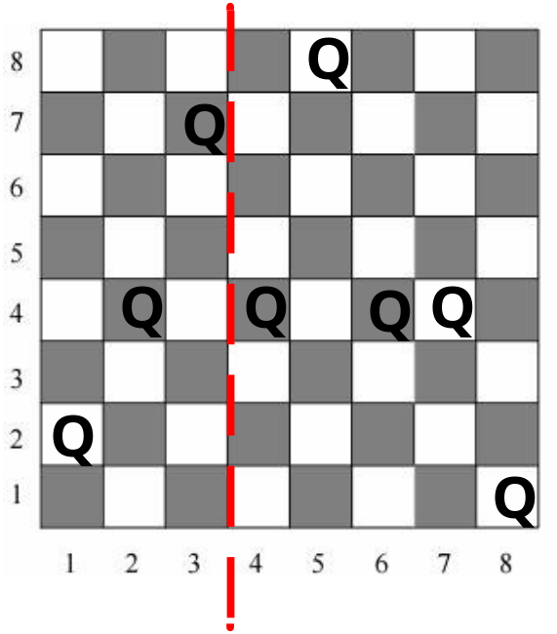
交叉操作
交叉

Slide 58
变异操作
将变异基因所对应的皇后位置重新随机摆放。
  例如：3 2 7 5 2 4 1 1
  变异：3 2 7 5 8 4 1 1

Slide 59
遗传算法的性能
以下几个因素影响算法性能
  种群规模。
  适应度的构造。
  交叉操作。
  变异操作。
  交叉概率和变异概率。
  停止条件

Slide 60
遗传算法的主要特点
  遗传算法是一个随机搜索算法;
  适用于数值求解具有多参数、多变量、多目标的复杂最优化问题。
  经过编码以后，遗传算法几乎不需要任何与问题有关的知识，唯一需要的信息是适应值的计算。通过选择、交配和变异等简单的操作便可求解复杂的问题，是一个比较通用的优化算法。
  遗传算法具有天然的并行性，适用于并行化求解。

Slide 61
参考文献
George F. Luger. 人工智能——复杂问题求解的结构和策略. 机械工业出版社,2006.
Stuart Russell, Peter Norvig. 人工智能——一种现代方法. 人民邮电出版社, 2008.
Zbigniew Michalewicz, David B. Fogel. 如何求解问题——现代启发式方法, 中国水利水电出版社, 2003.

